Slide 1
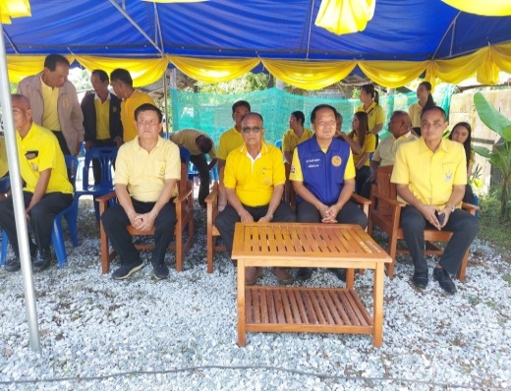
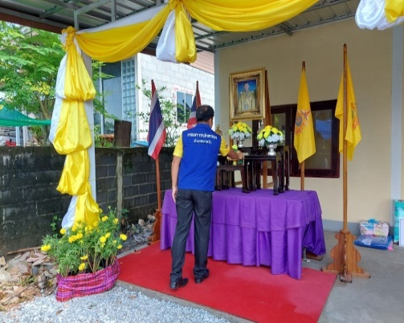
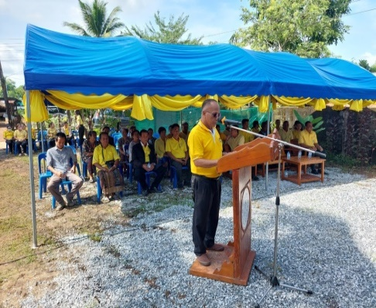
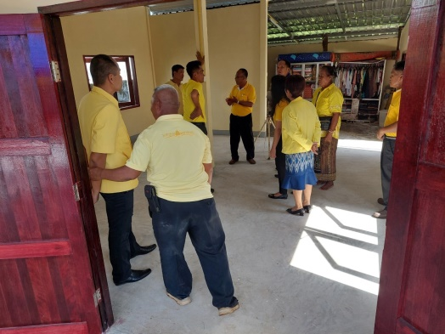
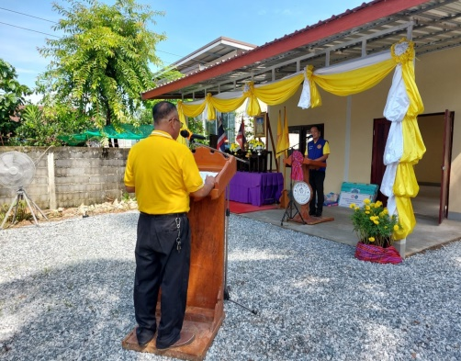
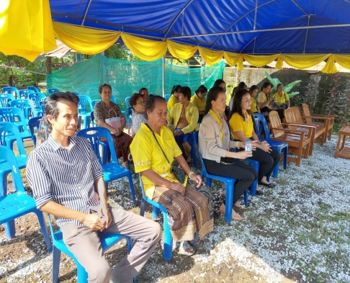
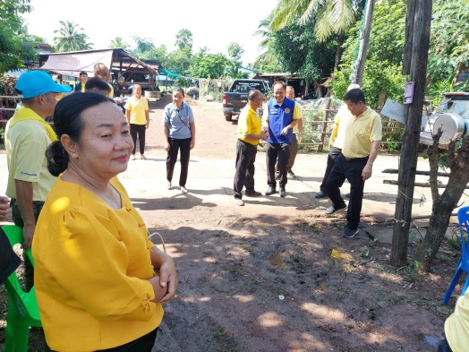
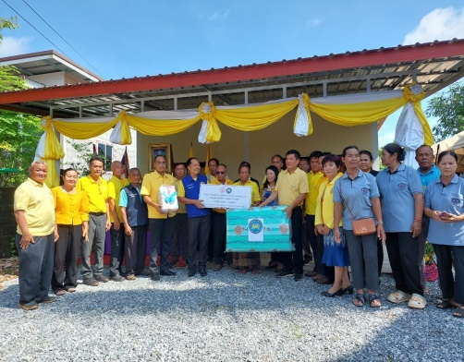
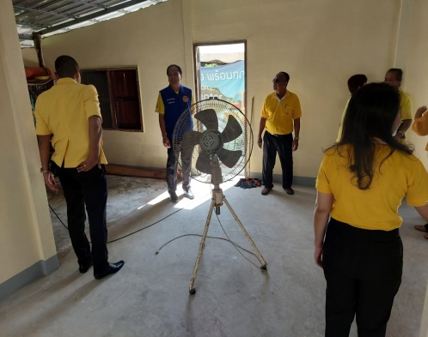
จดหมายข่าว ปีที่ 11 ฉบับที่ ประจำเดือนสิงหาคม 2567
โครงการปรับปรุงสภาพแวดล้อมและสิ่งอำนวยความสะดวกของผู้สูงอายุให้เหมาะสมและปลอดภัย นายยงยุทธ ปาทา นายกองค์การบริหารส่วนตำบลนาหว้า ได้มอบหมายงานก่อสร้างปรับปรุงบ้านผู้สูงอายุ ผู้พิการ ให้พนักงานชายองค์การบริหารส่วนตำบลนาหว้า ให้ดำเนินการก่อสร้าง โดยในวันที่ 22 สิงหาคม 2567 นายธุวานนท์ หลักคำ ปลัดอำเภอนาหว้า พร้อมด้วยคณะผู้บริหาร/พนักงาน องค์การบริหารส่วนตำบลนาหว้า ผู้นำชุมชน และอสม.ในชุมชน บ้านตาล ได้มอบบ้านแก่นางจีรวรรณ นวลแดง ราษฎรหมู่ 15 บ้านตาล ตำบลนาหว้า อำเภอนาหว้า จังหวัดนครพนม

Slide 2
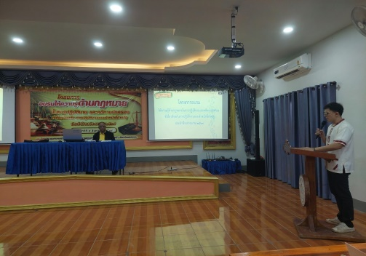
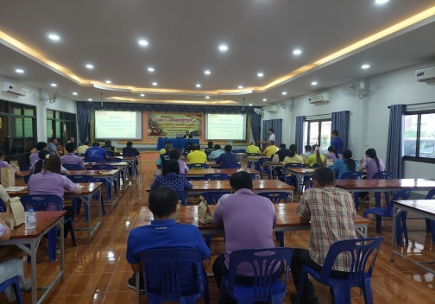
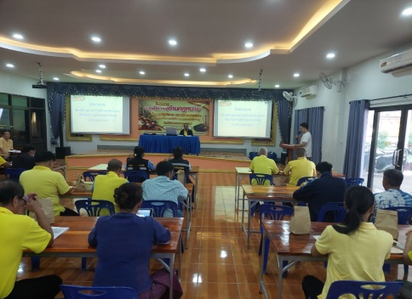
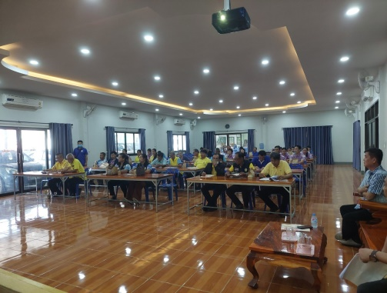
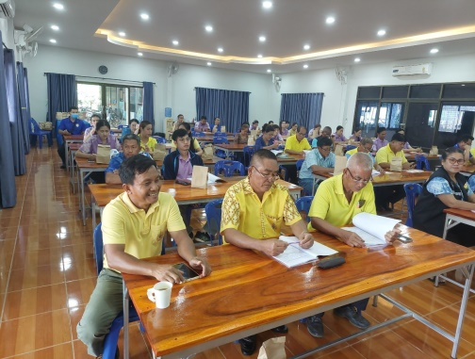
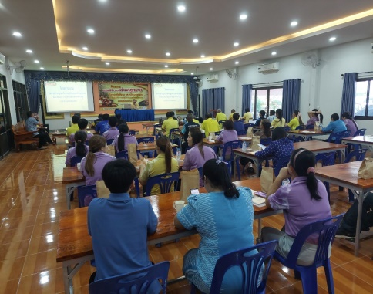
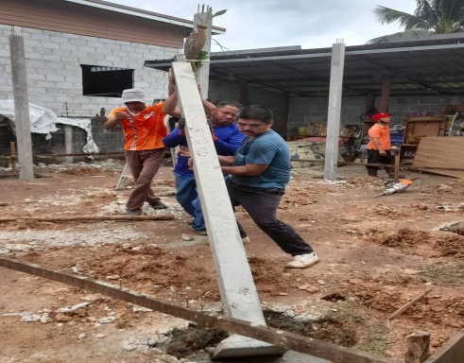
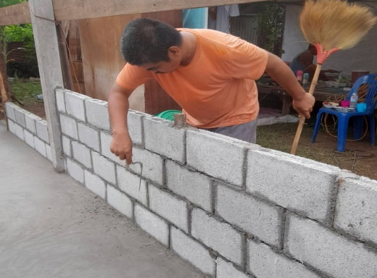
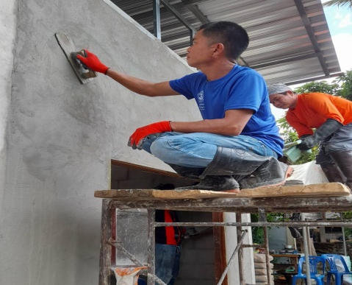
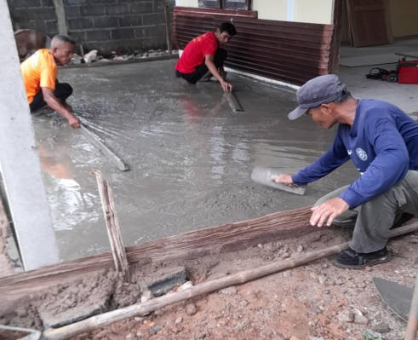
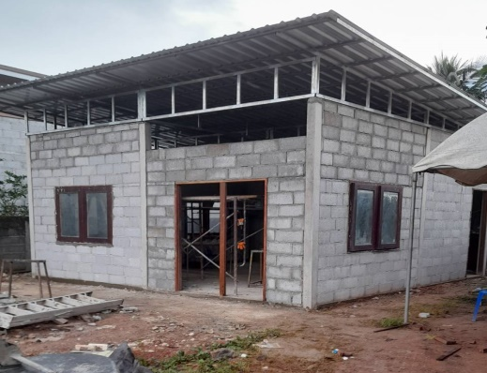
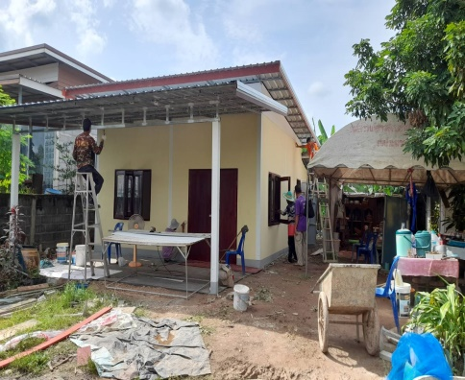
โครงการอบรมให้ความรู้ด้านกฎหมาย ในการปฏิบัติงาน และคดีทางปกครองที่เกี่ยวข้องกับการปฏิบัติงานของเจ้าหน้าที่ภาครัฐ ประจำปีงบประมาณ 2567 ณ องค์การบริหารส่วนตำบลนาหว้า เพื่อให้ผู้บริหารท้องถิ่น สมาชิกสภาท้องถิ่น ผู้นำท้องถิ่นพนักงานส่วนตำบลและพนักงานจ้าง มีความรู้ ความเข้าใจและให้ความสำคัญเกี่ยวกับการปฏิบัติงานของเจ้าหน้าที่ของรัฐ ซึ่งสามารถนำไปประยุกต์ใช้ในการปฏิบัติหน้าที่เพื่อไม่ให้เกิดข้อผิดพลาด และเป็นประโยชน์ต่อทางราชการและตอบสนองความต้องการของประชาชนได้อย่างสูงสุด
โครงการปรับปรุงสภาพแวดล้อมและสิ่งอำนวยความสะดวกของผู้สูงอายุให้เหมาะสมและปลอดภัย นายยงยุทธ ปาทา นายกองค์การบริหารส่วนตำบลนาหว้า ได้มอบหมายงานก่อสร้าง ปรับปรุงบ้าน ผู้สูงอายุ ผู้พิการ ผู้ด้อยโอกาสในชุมชน ให้พนักงานชาย องค์การบริหารส่วนตำบลนาหว้า ได้ดำเนินการก่อสร้าง โดยได้ดำเนินการก่อสร้างบ้าน นางจีรวรรณ นวลแดง ราษฎร หมู่ 15 บ้านตาล เป็นที่เรียบร้อยแล้ว

Slide 3
ประชาสัมพันธ์เชิญชวนร่วมกันประหยัดพลังงาน
จัดทำโดย: ฝ่ายประชาสัมพันธ์ อบต.นาหว้า อ.นาหว้า จ.นครพนม โทรศัพท์ 042-597370

